Slide 1
Waarom doen mensen zoals ze doen?
-
Het oorlogsverhaal van Tante Roosje
Les 3 - 1940-1942 | Verzet en verraad
Roosje in de eerste jaren van de Tweede Wereldoorlog

Slide 2
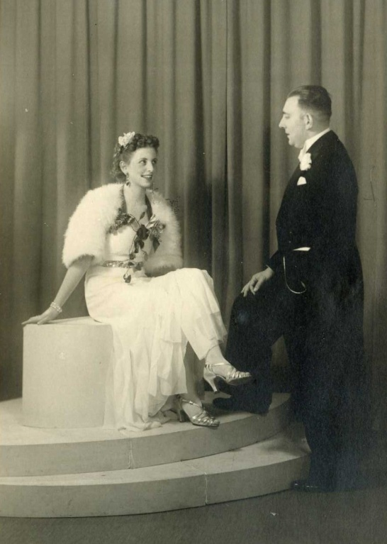
Filmpje Polygoon Journaal Roosje 1942

Slide 3
Opdracht 1
Leo, haar ex-man, is jaloers, en verraadt Roosje bij de Duitsers. Roosje moet haar succesvolle dansscholen sluiten. Maar dat laat ze niet van zich afpakken. Ze wil haar vrijheid niet laten inperken. Daarom gaat ze, ondanks het verbod (illegaal) verder met de dansschool op de zolder van haar huis.
Verplaats je eens in Roosje.
Wat zou jij doen, als het verboden wordt nog dansles te geven, terwijl je een internationale ster bent? Of als je als Ronaldo of Messi niet meer mag voetballen. Of neem een beroemde popster als voorbeeld.
Waarom is Roosje toch doorgegaan, ook al was het verboden? Wat was haar risico?
Waarom verraadt Leo haar?

Slide 4
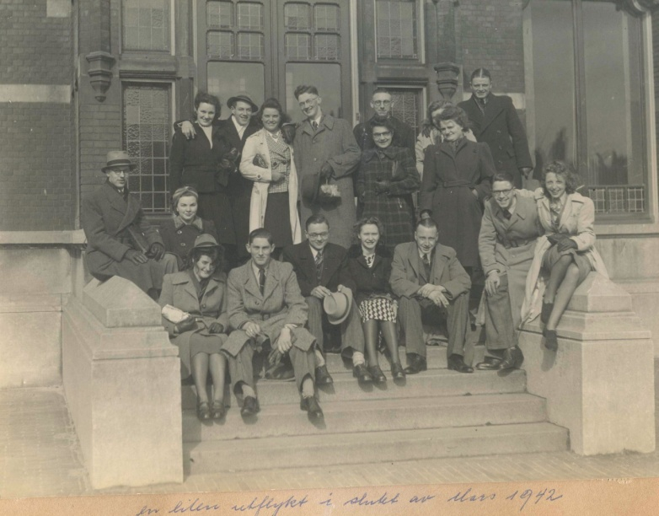

Slide 5
Opdracht 2
Roosje besluit zich niets van al die verordeningen aan te trekken, ondanks de hoge straffen waarmee wordt gedreigd. Ze drinkt dus thee op terrassen waar een groot bord ‘Verboden voor Joden’ hangt. Dan heeft ze altijd binnenpret. Soms vraagt ze zelfs iemand in de buurt om met haar camera een foto te maken. Dan staat dat bord op de achtergrond. En nog mooier vindt ze het, als er een Duitse officier op het terras zit.

Slide 6
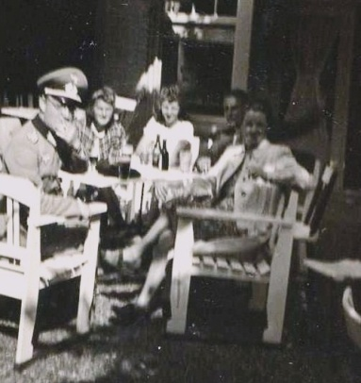
Opdracht 2
Links zit de Duitse officier. In het midden Roosje.
Wat is een passend onderschrift bij deze foto|? Waarom kies je daarvoor?

Slide 7
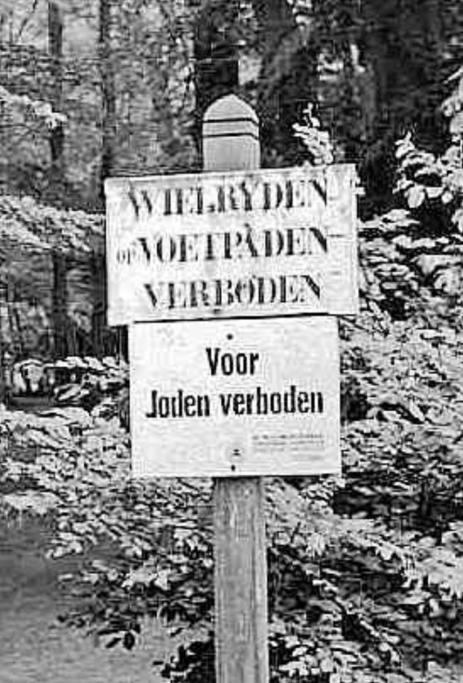

Slide 8
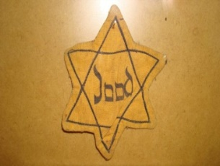
Opdracht 3
Op 2 mei 1942 doet de Jodenster zijn intrede in Nederland. Iedere Jood moet deze gele Jodenster goed zichtbaar dragen. Anders ga je de gevangenis in.
Wat denk je dat Roosje heeft gedaan…, en waarom kiest ze daarvoor?

